Slide 1
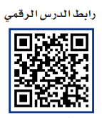
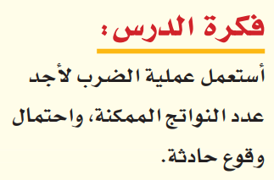



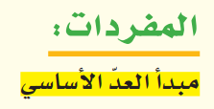


Slide 2

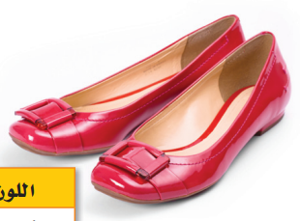
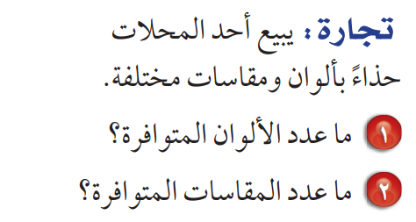
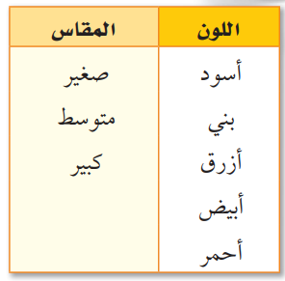




Slide 3




Slide 4




Slide 5



Slide 6


Slide 7


Slide 8

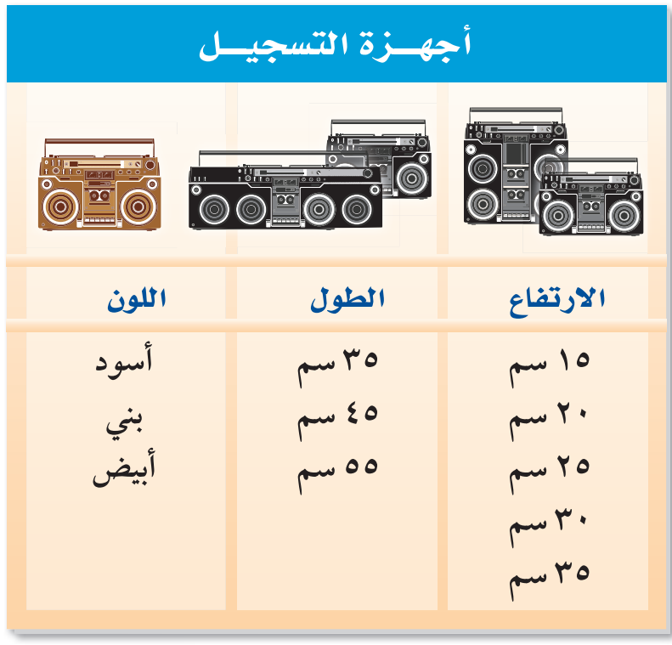




Slide 9


Slide 10





الواجب : ص 83 ( 5 – 6 – 7 – 8 – 9 )
رابط التشويقة
رابط تحضير عين

Slide 11

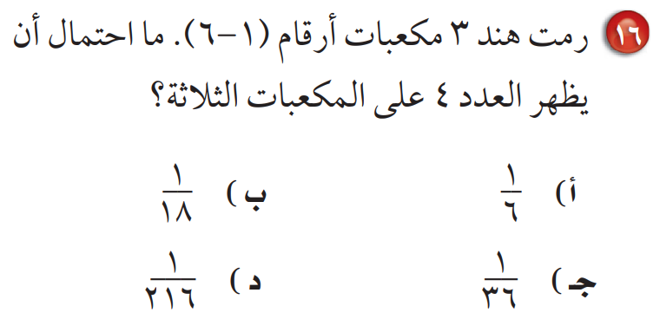


Slide 12
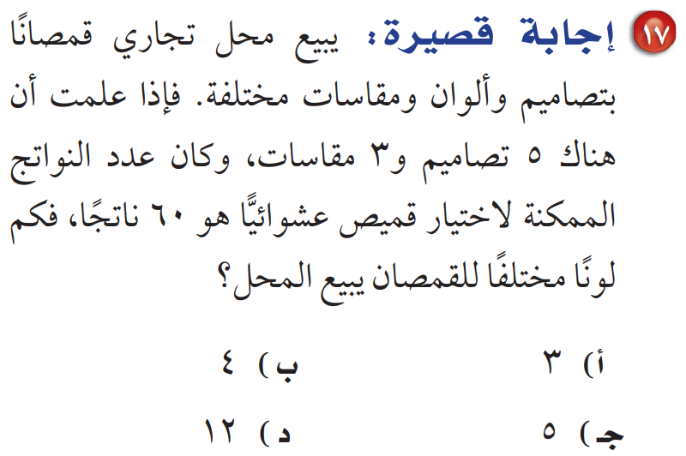

Slide 13







Slide 14






